Slide 1
«Suppression des vie indignes d'être vécues» et l'euthanasie étatique des patients psychiatriques sous le nazisme
Benoit Massin,
Professeur associé,
Espace éthique AP-HP

Slide 2
A - Le débat sur l'euthanasie (1895-1933)
Les termes du débat
Euthanasia = "bonne mort" 17e siècle (Francis Bacon)
pdt 19e siècle = accompagnement médical de la mort par une tentative de réduire les souffrances mais sans abréger la vie du patient // soins palliatifs

Slide 3
2 débats en Allemagne / Euthanasie au sens moderne: 1913 & 1920, débute 1895.
1 - «Mort de raison» et comptabilisation de la valeur vie humaine.
Débat allemand sur l'Euthanasie débute en 1895, avec livre Le droit à la mort du juriste A. Jost. Pour la 1ère fois, calcule la valeur de la vie d'un individu, par la différence entre les bénéfices et les nuisances qu'elle induit pour lui-même et pour la collectivité. Une vie humaine peut ainsi être rationnellement estimée d'une valeur "nulle", voire même « négative ».

Slide 4
2- Libre-pensée scientiste, matérialiste biologisante (darwinienne) et anticléricale des Monistes.
La Ligue moniste, créée en 1906, rassemblait, autours du biologiste darwinien Haeckel et du chimiste Ostwald (Prix Nobel 1909), des libres-penseurs scientistes et matérialistes biologisants généralement anti-cléricaux.
En 1913, la revue Das monistische Jahrhundert, publia un article d'un membre de la Ligue moniste souffrant d'une maladie incurable où celui-ci plaidait pour le droit à l'euthanasie.

Slide 5
Le débat de 1913 Monistes
La revue de la Ligue milita pour le droit à l'euthanasie volontaire et lança, avec un projet de loi, un débat sur la question.
Les monistes se firent un plaisir de faire de la "mort de raison" un nouveau cheval de bataille contre les Églises. Veulent démystifier le caractère sacré de la vie humaine, récuser la conception d’une valeur salvatrice de la souffrance, et dénoncer l’interdiction chrétienne du suicide assisté.

Slide 6
3 - Relativisme éthique + collectivisme nationaliste
1920: le livre L'autorisation de la suppression des vies indignes d'être vécues (Die Freigabe der Vernichtung lebensunwerten Lebens) du Prof. de droit K. Binding et du Prof. de psychiatrie et neurologie (à Fribourg) A. Hoche engendre une controverse assez vive

Slide 7
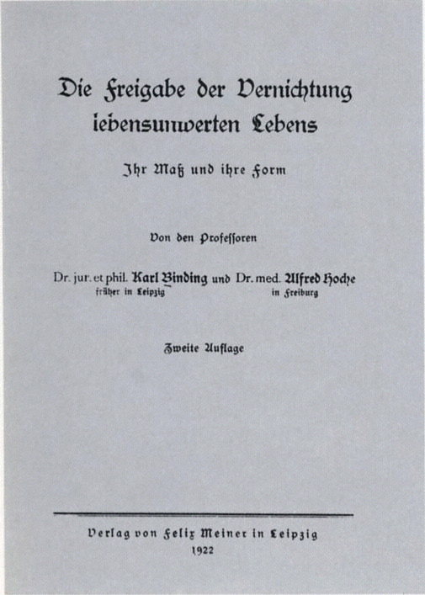

Slide 8
Alfred Hoche (1865-1943) = Prof. titulaire de psychiatrie & directeur de la clinique psy. & neurol. de l'Université de Fribourg de 1902 à 1934
Karl Binding, Prof. de droit à la retraite ; a atteint les plus hautes fonctions.

Slide 9
Binding & Hoche: Relativisme
juridique: Karl Binding = plus éminent représentant du "positivisme juridique" = sorte de relativisme selon lequel le droit n'a pas d'autre justification que d'avoir été proclamé par l'État.
Ethique médicale: pour Hoche éthique médicale "ne reste pas la même pour l'éternité".
Existentiel : Impressionnés par l'hécatombe de la 1ère G.M, Binding & Hoche ont conception très relativiste de la vie humaine: "l'humanité perd tant des siens par des erreurs, qu'un de plus ou de moins ne pèse guère dans la balance".

Slide 10
Cimetière militaire allemand de la 1ère Guerre Mondiale

Slide 11
L’individu n’est plus la plus haute valeur et toute vie n’est pas sacrée
La collectivité a plus de valeur que l’individu. Seul compte l'intérêt supérieur de la société ou du Volk.
Il y a des individus dont la "valeur de vie" est non seulement = 0 mais "négative" du pdv de la société & de la nation: les handicapés mentaux végétant dans les asiles, dont la vie est "sans finalité". Binding & Hoche forgent l’expression
"vie indigne d'être vécue"

Slide 12
L’humanité n’est pas un principe absolu, avec une dignité égale pour tous les êtres humains conférée par une transcendance, mais un état immanent, médicalement mesurable.
Hoche se charge de la justification médicale. il établit 1 catalogue des êtres "mentalement morts":
1) ceux atteints de maladies neurologiques dégénératives irréversibles mais aussi les schizophrènes permanents en état d'hébétude

Slide 13
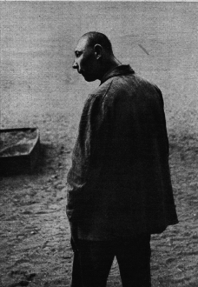
2) les "morts mentaux" congénitaux (malformation cérébrale congénitale, atteinte du cerveau pendant la vie foetale, etc.). Ils n'ont jamais eu de "rapports mentaux" dignes d'un humain avec leur environnement.

Slide 14
Enfant microcéphale
utilisé par la
Propagande nazie
1933

Slide 15
Asile « d’idiots ». Photo utilisée dans la propagande nazie.

Slide 16
Les "idiots complets" constituent une lourde charge pour la collectivité. Ils vivent en moyenne 50 ans pendant lesquels il faut les nourrir, les surveiller et les entretenir. À un moment où l'État est en crise, la survie de ces "existences-fardeaux" ou "coquilles humaines vides" ne se justifie plus.

Slide 17
Un infirmier
Psychiatrique avec un patient
1933

Slide 18
Un fou criminel et son garde
1936

Slide 19
Si l'on néglige la définition originelle (soins palliatifs) qui tend à s'estomper, viennent donc s'ajouter, à partir de 1895, une, puis 2 nouvelles définitions du terme "euthanasie »:
1°) Le premier sens équivaut à "l'aide à la mort" (Sterbehilfe) où l'euthanasie consiste à accélérer la mort d'un malade conscient, affecté d'une maladie incurable en phase terminale, qui la réclame lui-même car ses souffrances lui deviennent intolérables (= E1). Le médecin agit alors au nom de la liberté de l'individu de décider de sa mort, de la compassion et de l'inutilité d'une fin de vie réduite à la souffrance, mais en aucune manière au nom de l'eugénisme.

Slide 20
2°) Le deuxième sens du terme "euthanasie" enfin, la "suppression des vies indignes d'être vécues" (E2), exposé pour la 1ière fois par Binding & Hoche en 1920, débouchera sur la suppression des malades et handicapés mentaux sous le nazisme. Seul ce sens nous préoccupe ici.
Il provoquera un important débat juridique, médical, éthique et théologique sous Weimar.

Slide 21
L'“euthanasie” (E2) concerne alors des personnes incapables au sens juridique du terme, c'est-à-dire reconnues dans l'incapacité de prendre une décision pour leurs biens et leur personne, à la suite de l'absence totale ou d'une réduction très importante des facultés mentales.
+ texte p.4

Slide 22
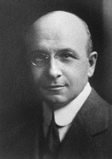
Alexis Carrel (1873-1944)
Prix Nobel de médecine (français), 1912
L’Homme cet inconnu, 1935

Slide 24
E1 ≠ eugénisme
Le débat sur l'euthanasie au sens "aide à la mort" ou assistance médicale à une mort réclamée par le patient lui-même (E1) n'entretient en soi aucun rapport conceptuel avec l'eugénisme. Les arguments sont du type: "l'individu est seul libre de décider de sa mort",

Slide 25
E2
+ p. 3
Même dans le cas de la "suppression des vies indignes d'être vécues" (E2), si l'on reprend, un par un, les arguments avancés par ses partisans, ils ne font pas non plus appel à des arguments relevant de l'eugénisme.

Slide 26
Les arguments sont d'ordre:
1) juridique: le bien de la collectivité passe avant le bien de l'individu;
médicaux et neuro-cognitifs: les handicapés mentaux ne sont pas pleinement humains, et donc la valeur de leur vie n'est pas celle d'une vie humaine;

Slide 27
Les arguments sont d'ordre:
3) économique: les "existences fardeaux" (Ballastexistenzen) des handicapés mentaux et psychotiques incurables constituent une charge économique improductive pour la collectivité et donc un gâchis économique en terme de consommation, d'infrastructure et de personnel médical. Sur le plan de leur utilité économique, ces "inférieurs" représentent une "valeur de vie négative".

Slide 28
Dans le langage des psychiatres nazis, l'euthanasie des adultes s'appelle "mesure de planification économique" et rapidement le critère le plus important du point de vue de l'État nazi dans l’élimination des patients psychiatriques ne sera pas "l'hygiène de l'hérédité" mais l'aptitude au travail et la productivité des patients.

Slide 29
2) Le débat
La parution du livre de Binding & Hoche (1920) déclenche un débat.
le débat n'opposait en fait pas deux camps mais trois.
+ p.6

Slide 30
Peu après publication (1920), la majorité des eugénistes allemands, y compris des futurs eugénistes nazis, se prononce contre l'euthanasie (E2).
En 1920, le directeur d'un asile pour enfants handicapés mentaux (lui-même personnellement hostile à E2) mène une enquête auprès de 200 parents d'enfants handicapés mentaux. Parmi les 162 qui répondent, seuls 19 s'opposent catégoriquement à l'euthanasie (—> 88% sont favorables à l'euthanasie ou l’accepteraient passivement si elle était décidée par des médecins).

Slide 31
Et depuis les psychiatres suisses A. Forel & Rüdin en 1905, une minorité de psychiatres & médecins eugénistes se déclarent ouvertement partisans de l'euthanasie (E2): en général des nouveaux-nés & jeunes enfants handicapés, des criminels et des «asociaux».
Auguste Forel (1848-1931)

Slide 32
Par ex. en 1932, le Prof. B. Kihn, chaire de psychiatrie & neurologie de l'Université d'Iéna
regrettait dans un article sur “L‘élimination des inférieurs de la société” ( !!), publié par l’Allgemeine Zeitschrift für Psychiatrie, qu‘une “sensibilité un peu trop cultivée” empêche que le’"annihilation des vies indignes d'être vécues" puisse faire partie des "moyens médicaux d'influencer qualitativement notre peuple".

Slide 33
B - Les faits (1933-1945)
La préparation des esprits
Après 1933, "tourisme asilaire" pour les cadres des organisations nazies, pour les élèves des lycées
cours de mathématiques, les élèves apprennent à calculer le coût des indésirables
propagande politique / médecins & Parti nazi (Reichsärzteführer Wagner)
propagande cinématographique Ich klage an (J'accuse)= 15 millions spectateurs

Slide 34
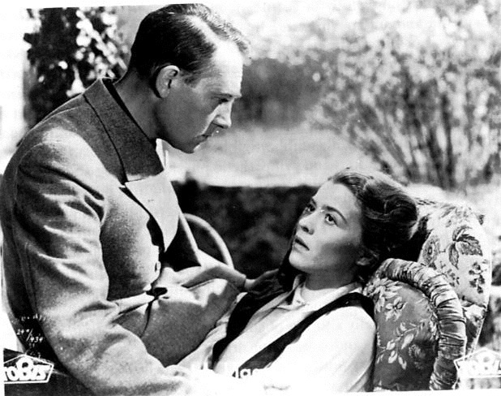
Le film « Ich klage an »
(J’accuse)

Slide 35
2) La réduction budgétaire et les premières initiatives individuelles
La crise économique de 1929 avait déjà fortement détérioré le budget de la santé.
Méthode Weimar = diminution nbre patients → "malades héréditaires en liberté".
Eugénisme nazi: on remet tous les patients dans les asiles → 1934 surpopulation asilaire.
Bien que les nazis aient très vite relancé la machine économique, le "Plan de 4 ans" tourné vers la guerre et l'autarcie prévoit des mesures d'économie pour les secteurs non productifs comme les asiles psychiatriques. → le tarif ≈ 3RM / patient-jour en 1930 baissé de 25% en 1937.

Slide 36
Surpopulation asilaire: des patients entassés à
l’hôpital psychiatrique de Witenau en 1930

Slide 37
Conséquence de la pression budgétaire
D'une part, "thérapie par le travail" intensifiée pour rendre les asiles financièrement auto-suffisants,
d'autre part, les psychiatres font d'eux-mêmes le tri entre patients "thérapeutisables" (± 20%) et "non-thérapeutisables".
Les "thérapeutisables" "bénéficient" de façon intensive de toutes les "thérapies" les plus modernes (choc insuline 1933, choc cardiozol 1935, électrochoc 1938, castration, etc.) et sont stérilisés avant d'être relâchés
tandis que les "non-thérapeutisables" deviennent des gêneurs relégués dans des annexes entassés dans des asiles poubelles sans soins médicaux.

Slide 38
L’ergothérapie aide à réduire les coût des asiles psychiatriques

Slide 39
Conséquence de la pression budgétaire
Dès 1938, divers asiles entreprennent de se débarrasser de ces "incurables" en réduisant leurs rations alimentaires.

Slide 40
B- Les 6 principales opérations :
L'euthanasie des enfants (1939-1945) Fin 1938: le père d'un enfant aveugle, malformé et handicapé mental s'adresse à Hitler pour obtenir l'autorisation de l'euthanasie.
Le Dr. Karl Brandt, médecin personnel de Hitler, est envoyé sur place, à la clinique pédiatrique de l'Université de Leipzig (directeur: Prof. W. Catel). Il autorise les médecins à pratiquer l'euthanasie.
Le ministre de la Justice (Gürtner) est informé de ne pas donner suite à d'éventuelles poursuites

Slide 41
Février 1939: Un groupe de médecins se voit déléguer par Hitler les pleins pouvoirs si des cas analogues se présentent. Font partie:
• Dr. Brandt (médecin perso Hitler),
• le Dr. H. Linden, directeur du secteur psychiatrique du Département de la Santé au Ministère de l'Intérieur,
• le Dr. H. Unger (partisan de l'euthanasie dont le livre servira de trame au film pro-euthanasie J'accuse),
et 3 pédiatres renommés :
• le Prof. W. Catel, titulaire de la chaire de pédiatrie de la Faculté de Leipzig
• le pédiatre Dr. E. Wentzler,
• le pédo-psychiatre Dr. H. Heinze.

Slide 42
Werner Catel (1894-1981)
Prof. pédiatrie
Leipzig 1933-1946,
puis Kiel 1954-1960

Slide 43
Ernst Wentzler, directeur d’une clinique pédiatrique privée renommée à Berlin. Il a développé des méthodes pour traiter les enfants prématurés (dont un incubateur appelé le « Chauffeur Wentzler ») et certaines malformations congénitales. En même temps partisan de l’euthanasie des « incurables ».

Slide 44
Le pédo-psychiatre Pr. Hans Heinze

Slide 45
Euthanasie des enfants
Le groupe est baptisé: «Comité du Reich pour le recensement scientifique des pathologies graves héréditaires et congénitales».
En août 1939, circulaire envoyée: les sages-femmes, gynécologues, pédiatres et autres médecins doivent systématiquement signaler au «Comité du Reich» les cas suivant:
1) handicap mental sérieux & "mongolisme";
2) microcéphalie;
3) hydrocéphalie;
4) malformations congénitales; paralysies infantiles dont maladie de Little.

Slide 47
Euthanasie des enfants
Les enfants concernés doivent obligatoirement être signalés jusqu'à l'âge de 3 ans.
Les sages-femmes reçoivent une indemnité de 2 RM par enfant signalé.
Les dossiers médicaux des enfants sont examinés par trois principaux experts en pédiatrie: Prof. W. Catel, Prof. Heinze et Dr. Wentzler.

Slide 48
Euthanasie des enfants
Officiellement, les enfants sélectionnés sont ensuite envoyés dans un des 30 "centres pédiatriques" chargés de les euthanasier après examen scientifique.
Parmi ces 30 centres dirigés par des médecins, 2 au moins sont dirigés par des professeurs universitaires: Prof. Catel à la clinique pédiatrique de l'Université de Leipzig et Prof. Kloos (U. Iéna) à l'asile de Stadtroda.

Slide 49
Les 30 centres d’euthanasie des enfants
Les enfants handicapés sont euthanasiés par surdoses médicamenteuses au moyen de comprimés de Luminal matin et soir jusqu'à ce que mort s'ensuive - ce qui prenait en général 2-3 jours.
Les cas récalcitrants sont tués par une injection de morphine mélangée à de la scopolamine.

Slide 51
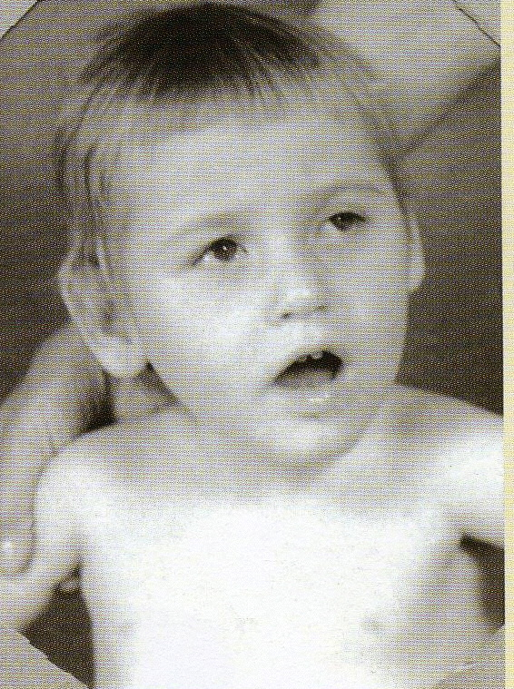
Norbert P. tué à la clinique psychiatrique
de Witenau à Berlin
Edith F., Vienne

Slide 52
Enfant handicapé
avant euthanasie
à l’asile d’Eichberg vers 1941
et envoi de son cerveau pour analyse à l’Université d’Heidelberg
(Pr. Carl Schneider)

Slide 53
Enfants
euthanasiés à l’asile d’Eichberg pour servir à la recherche à Heidelberg

Slide 54
Euthanasie des enfants =>16 ans
En 1941, tous les "enfants" handicapés jusqu'à l'âge de 16 ans sont recensés par le "Comité du Reich" et sont désormais intégrés dans la procédure d’euthanasie des enfants.
Le prétendu "arrêt de l'euthanasie" (T4) ne concerne pas l'euthanasie des enfants. En fait de nouveaux centres d'euthanasie des enfants handicapés sont même ouverts après le prétendu "arrêt de T4" et "accueillent" aussi des patients adultes.
Total ≈ 5000 victimes.

Slide 55
2) L'euthanasie planifiée des adultes: l'«opération T4» (janv. 1940 - août 1941)
Juillet 1939: Hitler charge le nouveau Secrétaire d'État à la Santé au ministère de l'Intérieur (qui remplace Gütt) et «Führer de la Santé du Reich» (qui remplace Wagner, décédé) Dr. L. Conti et d'autres hauts fonctionnaires nazis d'organiser l'euthanasie des adultes.

Slide 56
Dr. Leonardo Conti
(1900-1945)
Reichsgesundheitsführer
Führer de la Santé du Reich

Slide 57
« Opération T4 » (adultes)
Ceux-ci font appel à 15/20 spécialistes, dont: Prof. M. de Crinis (psy. U. Berlin), Prof. C. Schneider (psy. U. Heidelberg), Prof. B. Kihn (psy. U. Iéna), Prof. W. Heyde (psy. U. Würzburg), Prof. P. Nitsche (asile Sonnenstein) + pédiatres responsables euthanasie enfants + directeurs d'asiles psychiatriques.
L'euthanasie doit libérer des lits pour les hôpitaux militaires.
3 experts en pharmacologie, à qui l’on a demandé le moyen de le plus sûr et le plus indolore d’éliminer les patients, recommandent le monoxyde de carbone (CO).

Slide 58
Ph. Bouhler
V. Brack
K. Brandt
Pr. W. Heyde

Slide 60
Dr. L. Conti
Pr. W. Heyde
Dr. K.-H. Rodenberg

Slide 61
« Opération T4 »
1er septembre 1939: Entrée en guerre de l'Allemagne et ralentissement des stérilisations (arrêtées sauf cas "urgents")
Début septembre 39: sous le prétexte de réorganisation des hôpitaux liée à la guerre, les premiers transports de patients des hôpitaux psychiatriques débutent

Slide 62
9 octobre 1939: circulaire rédigée par les experts de l'euthanasie envoyée par le ministère de l'Intérieur aux directeurs des asiles psychiatriques et pour handicapés.
Sous le prétexte d'un recensement des patients des asiles pour la "planification économique", les directeurs des asiles doivent remplir des dossiers pour les patients suivants: schizophrénie, épilepsie, démence sénile, paralysie syphilitique réfractaires à la thérapie; arriération mentale; patients internés depuis plus de 5 ans dans l'asile; criminels psychotiques; patients étrangers ou racialement exclus de la citoyenneté allemande (Juifs, etc.).

Slide 63
Circulaire envoyée aux asiles :
recensement pour
« planification
économique »

Slide 64
Les catégories de
patients pour lesquels les questionnaires doivent être remplis

Slide 65
Questionnaire rempli par le directeur d’asile ou médecin chef

Slide 66
Opération T4
Mi-octobre 39: Hitler délègue, à travers Bouhler (chef de la chancellerie) et le Dr. Karl Brandt, son médecin personnel et professeur de chirurgie, un transfert de plein pouvoirs pour les médecins en matière d'euthanasie. Les médecins responsables sont autorisés à "accorder une mort libératrice (Gnadentod) aux malades incurables après évaluation critique de leur état pathologique".
La lettre signée par Hitler est rétrodatée du 1er sept. (date entrée en guerre).

Slide 67
Lettre de Hitler
conférant les pleins pouvoirs aux médecins choisis par Bouhler et Brandt

Slide 68
Philipp Bouhler
(1899-1945)
Chef de la Chancellerie

Slide 69
Opération T4
Les experts de l'euthanasie estiment à 70 000 le nombre de patients qui doivent être euthanasiés (=20% des internés).
6 asiles sont transformés en centres d'euthanasie (équipés de chambre à gaz au CO maquillées en salles de douche et de crématoires):
Grafeneck (débute janvier 1940), Hadamar, Bernburg, Brandenburg, Hartheim, Sonnenstein.

Slide 72
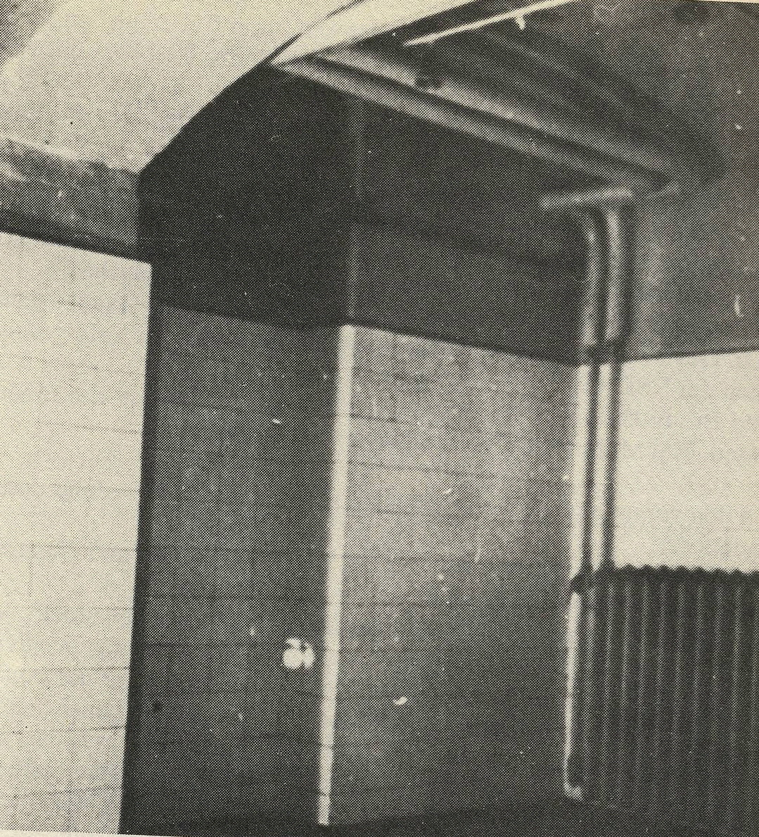
Salle de douche (au CO) au centre
de Bernburg
Salle de douche (gaz) Hadamar

Slide 73
Opération T4
Les chambres à gaz sont conçues par des ingénieurs et chimistes.
Les SS sont chargés du transport des patients mais se dissimulent derrière une prétendue entreprise de transport ("Gekrat").

Slide 74
Transport des patients par les bus de la « Gekrat »

Slide 75
Les bus avec rideaux de la « Gekrat »

Slide 76
Opération T4
Les formulaires remplis par les directeurs d'asile arrivent à la centrale d'euthanasie à Berlin, qui les renvoie aux experts psychiatres de l'euthanasie pour examen.
Les experts décident du sort des patients d'après les formulaires remplis par les directeurs d'asile ("+" au crayon rouge = euthanasie; "-" en bleu = peut vivre; "?" = l'expert n'arrive pas à trancher).

Slide 77
Le critère essentiel est celui de l'aptitude au travail et de l'espoir ou non d'une guérison. L'«analyse» du dossier est rapide.
En 2 semaines, le Dr. Pfannmüller, directeur de l'asile d'Eglfing-Haar, examine 2000 dossiers et décide du sort d'autant de patients.
Ils reçoivent une indemnité de 10-20 Pf. par dossier traité.

Slide 78
Opération T4
Les dossiers sont examinés une deuxième fois par le directeur médical de l'opération, d'abord Prof. W. Heyde, ensuite Prof. P. H. Nitsche.
Triés à la centrale, les dossiers "+" sont transmis à la "Gekrat" qui achemine les patients vers les 6 centres T4.

Slide 79
Malgré le secret, début 1940, la plupart des directeurs d'asiles ont appris que des patients doivent être "liquidés".
Les "déplacements" de patients commencent vers les 6 centres d'euthanasie dirigés par des médecins qui ouvrent le robinet de gaz.
Les corps sont ensuite incinérés dans les crématoires.
Les familles reçoivent un avis de décès avec une "cause de mort" inventée (pneumonie, arrêt cardiaque, etc.).

Slide 80
Les asiles dont les
patients « incurables » sont transférés au centre d’euthanasie d’Hadamar

Slide 81
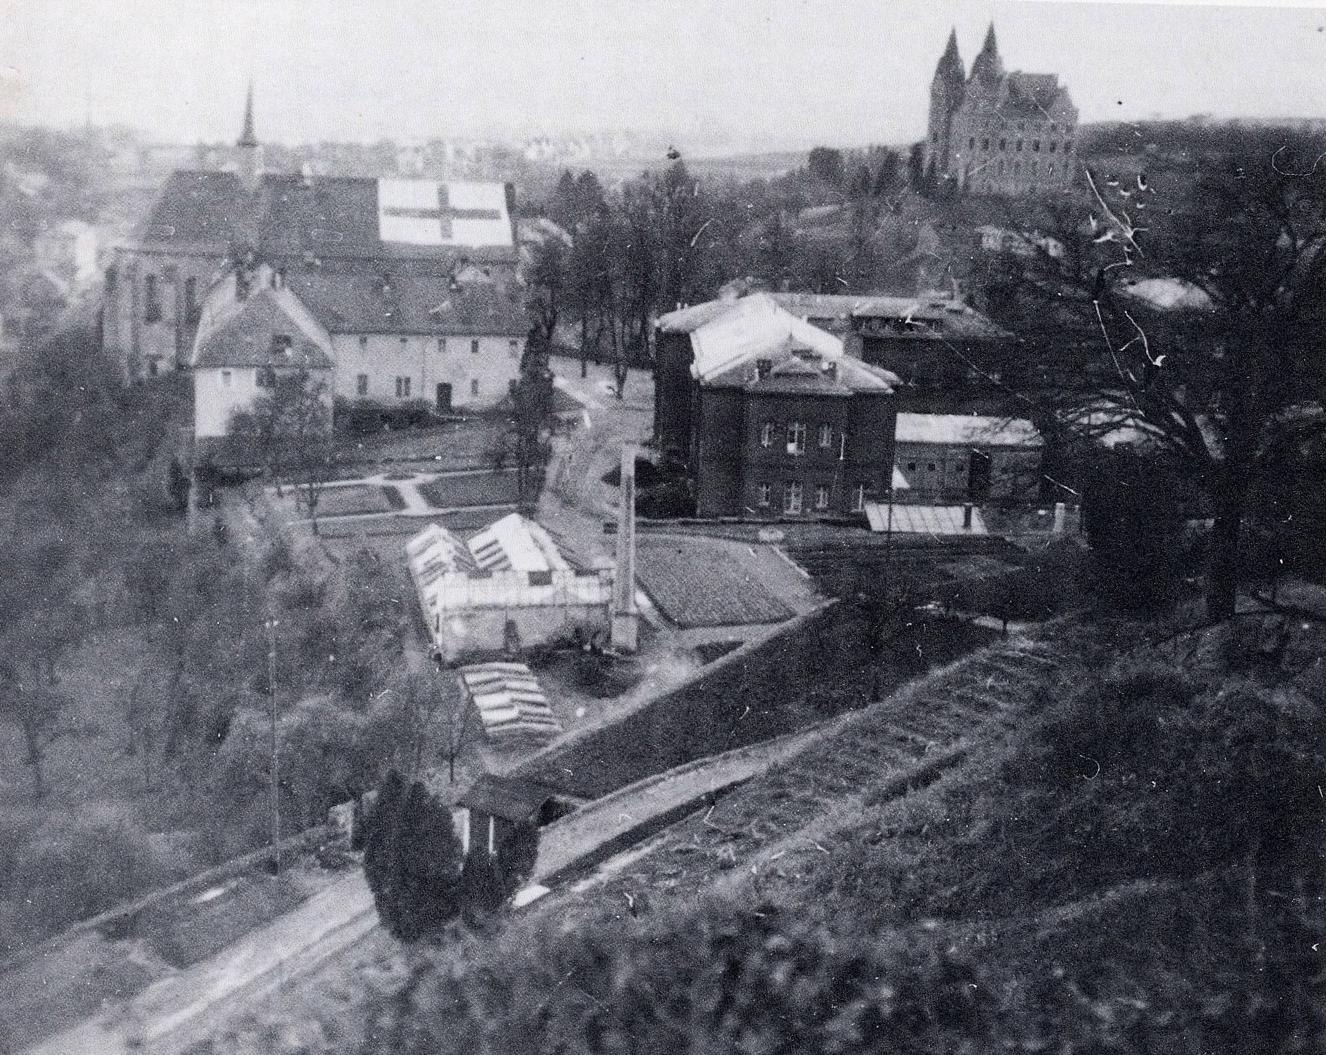
Hadamar

Slide 82
Four crématoire

Slide 83
La fumée du crématoire d’Hadamar

Slide 84
Opération T4
Avril 1940: la centrale bureaucratique d'euthanasie à Berlin se développe (100 employés) et installe ses bureaux au n°4 de la Tiergartenstrasse (d'où le nom "T4").
Elle comprend 6 sections (médicale, administration, transport, économie, personnel, inspection).

Slide 85
Le n°4 de la rue
du Jardin des animaux (Tiergartenstrasse 4) =
La centrale T4

Slide 86
Août 1940: pic de l'euthanasie T4. Le cercle des experts T4 est élargi.
L'opération T4 dispose de 40 experts psychiatres externes, dont 11 Prof. de psychiatrie (Panse & Pohlisch / Bonn; Kihn / Iéna; Schneider / Heidelberg; Mauz / Königsberg; Bertha / Graz -> Vienne; Villinger / Breslau ; Straub / Kiel; Zucker; Reisch / Graz),
les autres étant directeurs ou médecins-chefs d'asiles psychiatriques
+ 11 médecins au siège de T4 (dont les 2 directeurs médicaux Prof. Nitsche & Prof. Heyde)
+ 13 médecins principaux responsables des 6 centres d'euthanasie T4

Slide 87
Liste des experts T4

Slide 88
Paul Nitsche:
Un réformateur de la psychiatrie devenu un des responsables médicaux de l’Opération T4

Slide 89
5 experts T4 en tournée et leur chauffeur

Slide 90
+ 2 centres de recherche neuro-psychiatrique directement intégré à l'opération T4 :
Görden, dirigé par Prof. Heinze;
Université Heidelberg, dirigé par Pr C. Schneider.
Le Prof. Max de Crinis, titulaire de la chaire de psychiatrie de l'Université de Berlin, est l'une des éminences grises de l'opération.
Cette cinquantaine de médecins directement engagés dans l'opération T4 sont ensuite aidés et relayés par un grand nombre de psychiatres des asiles.
Pour mieux camoufler l'opération, les patients "transportés" vers les 6 centres d'euthanasie T4 sont d'abord transférés vers des "asiles de transit".

Slide 91
Les réactions
Juin 1940: une partie de la population commence à s'alarmer des étranges décès en série des patients.
Des représentants des Églises protestent.
Des plaintes pour homicides sont déposées devant les tribunaux. Les procureurs transmettent les dossiers aux procureurs généraux qui interrogent le ministère de la Justice (Gürtner). Celui-ci se trouve "coincé" car, d'un côté, il ne peut laisser les questions des procureurs sans réponse et, de l'autre, il est tenu au secret du fait que le seul document "légal" a été signé par Hitler lui-même.

Slide 92
Projet de loi sur l'euthanasie
En août 1940, une loi sur l'euthanasie est préparée par 40 experts, dont 17 des experts T4 (dont les Prof. de Crinis, Mauz, Kihn, Pohlisch, C. Schneider, Schultze) + Prof. F. Lenz (généticien humain, directeur du département d'eugénisme de l'IKW d'anthropologie, génétique humaine et eugénisme). Finalement, elle ne sera pas promulguée.
En avril 1941, tous les procureurs généraux sont informés de l'opération euthanasie. Toutes les procédures engagées pour homicide sont arrêtées, aucune poursuite ne doit être engagée.

Slide 93
Euthanasie des patients juifs
Septembre 1940: début de l'euthanasie systématique des patients psychiatriques juifs.
En 1942, tous les patients juifs, quelque soit le degré de gravité de leur cas, ont été "euthanasiés".

Slide 94
En décembre 1940: Himmler est informé d'une agitation de la population près du centre d'euthanasie de Grafeneck (la fumée noire, grasse et puante des crématoires qui fonctionnent jours et nuits retombe sur la petite ville où l'on a parfaitement compris ce qui se passait).
Même des militants nazis sont scandalisés.
La réputation des SS, dont le va-et-vient des voitures grises à été repéré, est en jeu. Himmler fait fermer le centre et répond au juge suprême du Parti nazi: "La SS n'apporte son aide que pour les autobus, voitures, etc. Celui qui donne les ordres est le médecin spécialiste et responsable".

Slide 95
Été 1941, la BBC diffuse en Allemagne des informations sur ce qui se passe dans les asiles psychiatriques.
Le 3 août, l'évêque de Münster Mgr. von Galen dénonce en chaire avec véhémence l'extermination des "improductifs".
Son sermon est ronéotypés et passe de mains en mains. Il est même imprimé sur les tracts de propagande lancés par les avions anglais.
Les autorités nazies n'osent pas mettre l'évêque en prison car toute la population de Münster risquerait de se soulever.

Slide 96
Mgr. von Galen,
Évêque de Münster

Slide 97
Le premier pas franchi par Galen déclenche une vague de protestation de la part d'autres évêques. Des prêtres et pasteurs prennent le relais dans les églises et temples.
Devant cette vague de tumulte qui risque de briser l'unité de la population dans la guerre, Hitler ordonne l'arrêt officiel de l'euthanasie T4 le 24 août 1941.
De toute façon, l'objectif de 70 000 lits "libérés" fixé au départ avait été atteint.

Slide 98
En fait seuls certains centres T4 sont arrêtés.
Divers asiles continuent d'euthanasier mais beaucoup plus discrètement, principalement en faisant mourir de faim les patients ou par des surdosage médicamenteux. Entre le 1er septembre 1941 et fin 1941, 23 000 lits supplémentaires ont été "libérés".
Pour réorienter la population, le film de propagande pro-euthanasie Ich klage an ("J'accuse") passe dans les salles de cinéma. D'autres films documentaires de propagande sont tournés où sont présentés les cas les plus repoussants des asiles pour handicapés mentaux.

